Slide 1


APQRS
Gestión residencial de PQRS y citas
Clasificación de la información: Pública
Christian Jair Valero Tovar
Desarrollador Full Stack
Frontend · Backend · Base de datos

Slide 2








¿Qué es APQRS?
Aplicación web para la gestión de PQRS (peticiones, quejas, reclamos y sugerencias) y la programación de citas presenciales en conjuntos residenciales, centralizando la comunicación entre residentes y administración.
STACK PRINCIPAL
Frontend
JSP + HTML, CSS y JavaScript
El sistema permite:
Registrar y hacer seguimiento a PQRS
Backend
Java Servlets (Jakarta EE)
Agendar citas presenciales con administración
Base de datos
Consultar notificaciones y respuestas en tiempo real
MySQL
Despliegue
Apache Tomcat / GlassFish Server

Slide 3






Agenda de la sustentación
Resumen y objetivos
Problema y justificación
Qué es APQRS y qué buscamos lograr
Por qué era necesario este proyecto
Alcance y metodología
Requerimientos (IEEE 830)
Qué incluye el sistema y cómo lo construimos (Scrum)
Funcionalidades esenciales del sistema
Arquitectura y stack
Interfaz y demo
Java EE, Servlets/JSP, MySQL y despliegue en servidor
Recorrido por las pantallas del sistema
Pruebas y conclusiones
Cómo validamos la calidad del software

Slide 4

Planteamiento del problema
Gestión manual e informal
Problema central
Muchas administraciones de conjuntos residenciales gestionan las PQRS y solicitudes de los residentes por WhatsApp, papel o de forma verbal
La falta de un canal formal genera pérdida de solicitudes, respuestas tardías y descontento entre los residentes y la administración.
Desorganización de la información y pérdida de datos
Dificultad para hacer seguimiento a cada solicitud
Falta de historial de PQRS y citas atendidas
SOLUCIÓN PROPUESTA
APQRS centraliza el registro, seguimiento y respuesta de PQRS, además de la programación de citas presenciales, en una sola plataforma web.
Ausencia de un canal digital para agendar citas
Demoras en la respuesta a los residentes

Slide 5





¿POR QUÉ ESTE PROYECTO?
Justificación
APQRS se justifica por la necesidad de modernizar la atención de PQRS y citas en conjuntos residenciales, ofreciendo un canal digital, ágil y con trazabilidad.
Modernizar la gestión
Reducir errores
Atención digital
Organizar PQRS, citas y usuarios en un solo sistema
Menos fallos por procesos manuales
Acceso desde cualquier dispositivo
Trazabilidad
Mejor administración
Confianza del residente
Registro histórico de cada PQRS y cita
Mayor control y tiempos de respuesta más cortos
Información clara y transparente

Slide 6

METAS DEL PROYECTO
Objetivos
Objetivo general
Desarrollar una aplicación web que centralice la gestión de PQRS y la programación de citas presenciales en conjuntos residenciales, con el fin de mejorar la comunicación y los tiempos de respuesta entre residentes y administración.
Objetivos específicos
Gestionar PQRS
Agendar citas
Administrar el sistema
Registrar, responder y hacer seguimiento a cada PQRS
Programar y controlar citas presenciales
Gestionar residentes, roles y apartamentos, y notificar el estado de cada solicitud
Notes:
Visualizar inventario
Control automático del stock disponible

Slide 7

DELIMITACIÓN
Alcance del proyecto
Residente
Administrador
Alcance tecnológico
• Registro e inicio de sesión
• Responder y hacer seguimiento a PQRS
• Aplicación web con JSP, HTML, CSS y JS
• Registrar nuevas PQRS
• Gestionar la agenda de citas
• Arquitectura cliente–servidor
• Consultar el estado de sus PQRS
• Gestionar usuarios y roles
• Base de datos relacional
• Agendar citas presenciales
• Configurar disponibilidad de horarios
• Despliegue en servidor de aplicaciones Java (GlassFish/Tomcat)
• Consultar y cancelar sus citas
• Notificaciones en tiempo real
• Enfoque en un solo conjunto residencial

Slide 8
CÓMO TRABAJAMOS
Metodología ágil: Scrum
Proyecto desarrollado de forma individual bajo un ciclo de vida iterativo e incremental (Scrum adaptado), permitiendo incorporar mejoras y nuevas funcionalidades de forma progresiva a lo largo de 5 meses.
Christian Valero
Christian Valero
Christian Valero
Desarrollador Frontend
Desarrollador Backend
Encargado de Base de Datos
Diseña las vistas JSP y la experiencia de usuario
Implementa servlets, DAOs y la lógica de negocio
Diseña y administra el modelo de datos en MySQL
Fases del proyecto (5 meses)
Requisitos
→
Diseño
→
Implementación
→
Integración
→
Pruebas
→
Despliegue
Control de versiones: Git + GitHub, con control de versiones del código fuente y despliegue en un servidor de aplicaciones Java (GlassFish).

Slide 9
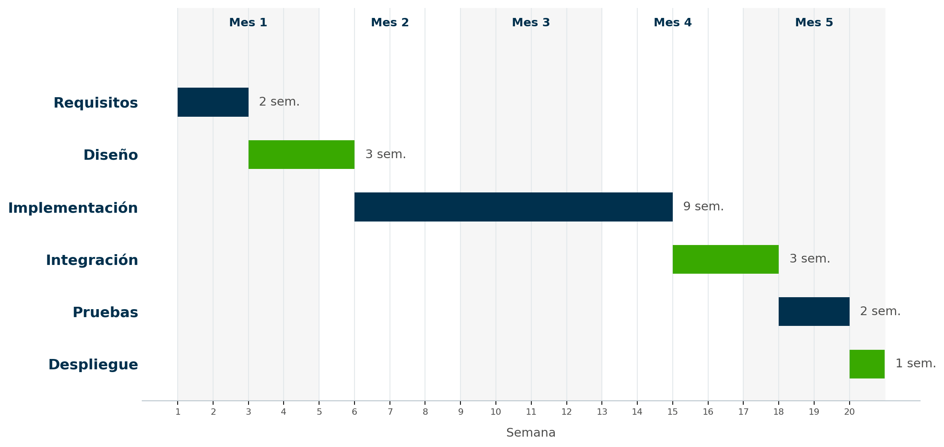
Cronograma del proyecto
Diagrama de Gantt estimado para el desarrollo de APQRS por un solo desarrollador: 5 meses (20 semanas), distribuidos por fase.

Slide 10
Presupuesto estimado
Costo estimado de desarrollo por un solo desarrollador durante 5 meses (recurso humano, infraestructura e imprevistos).
Fase / Rubro | Duración | Costo estimado (COP)
Requisitos | 2 semanas | $1.250.000
Diseño | 3 semanas | $1.875.000
Implementación | 9 semanas | $5.625.000
Integración | 3 semanas | $1.875.000
Pruebas | 2 semanas | $1.250.000
Despliegue | 1 semana | $625.000
Subtotal recurso humano | 20 semanas (5 meses) | $12.500.000
Infraestructura y hosting | — | $1.800.000
Imprevistos (10%) | — | $1.430.000
TOTAL ESTIMADO | 5 meses | $15.730.000

Slide 11




ESPECIFICACIÓN DE REQUISITOS · IEEE 830
Funcionalidades esenciales
Los requisitos se documentaron bajo la norma IEEE 830, garantizando que cada funcionalidad fuera clara, completa y verificable.
REQ 01–03
REQ 04
REQ 05
Autenticación y registro
Gestión de PQRS
Gestión de citas
Inicio de sesión, registro de residentes y recuperación de contraseña.
Registrar, consultar, responder y hacer seguimiento a peticiones, quejas, reclamos y sugerencias.
Agendar, consultar, cancelar y confirmar citas presenciales con administración.
REQ 06
REQ 07
No funcional
Gestión de usuarios y unidades
Notificaciones
Calidad del sistema
El administrador gestiona residentes, roles, bloques y apartamentos.
Envío y consulta de notificaciones sobre PQRS y citas.
Interfaz clara y responsiva, sin licencias adicionales, desplegable en un servidor Java estándar.

Slide 12



Arquitectura y stack tecnológico
Frontend
Backend
Base de datos
JSP + HTML, CSS y JavaScript
Java Servlets (Jakarta EE)
MySQL
Vistas renderizadas en servidor, consumidas desde el navegador del cliente
Arquitectura en capas: Servlet, Modelo, Controlador (DAO) y Vista (JSP)
Acceso mediante JDBC con pool de conexiones propio (Controlador.Conexion)
Componentes integrados
GlassFish Server
MySQL Connector/J
Apache Ant
NetBeans IDE
Servidor de aplicaciones Jakarta EE
Driver JDBC para la conexión a la base de datos
Construcción y despliegue del proyecto (build.xml)
Entorno de desarrollo del proyecto

Slide 13
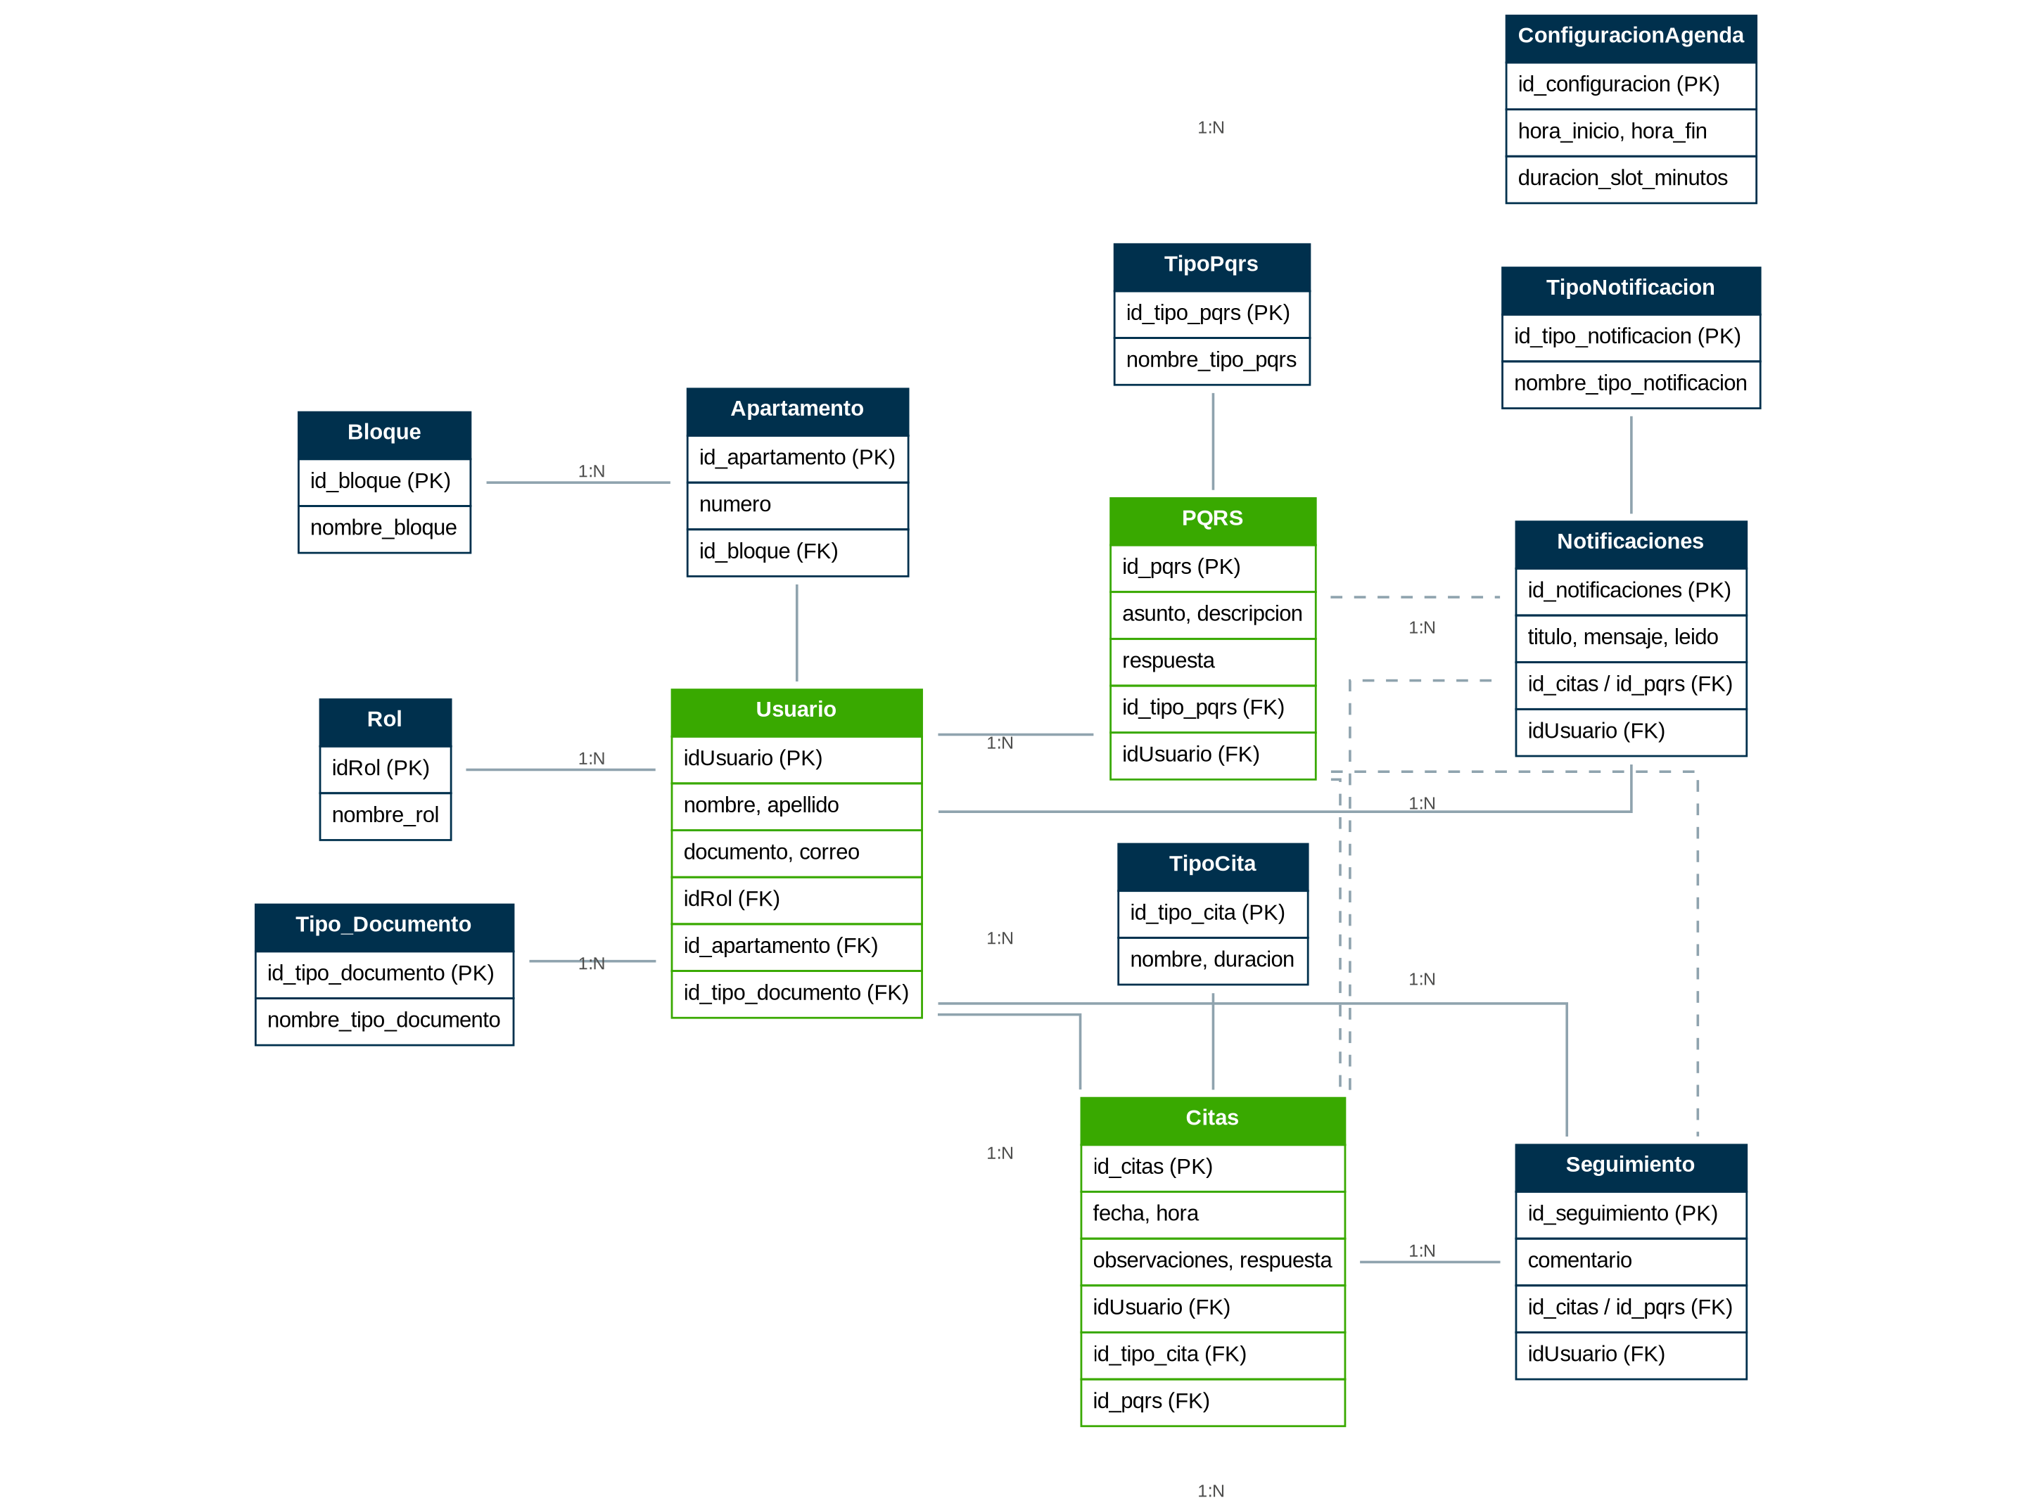
Modelo Logico

Slide 14
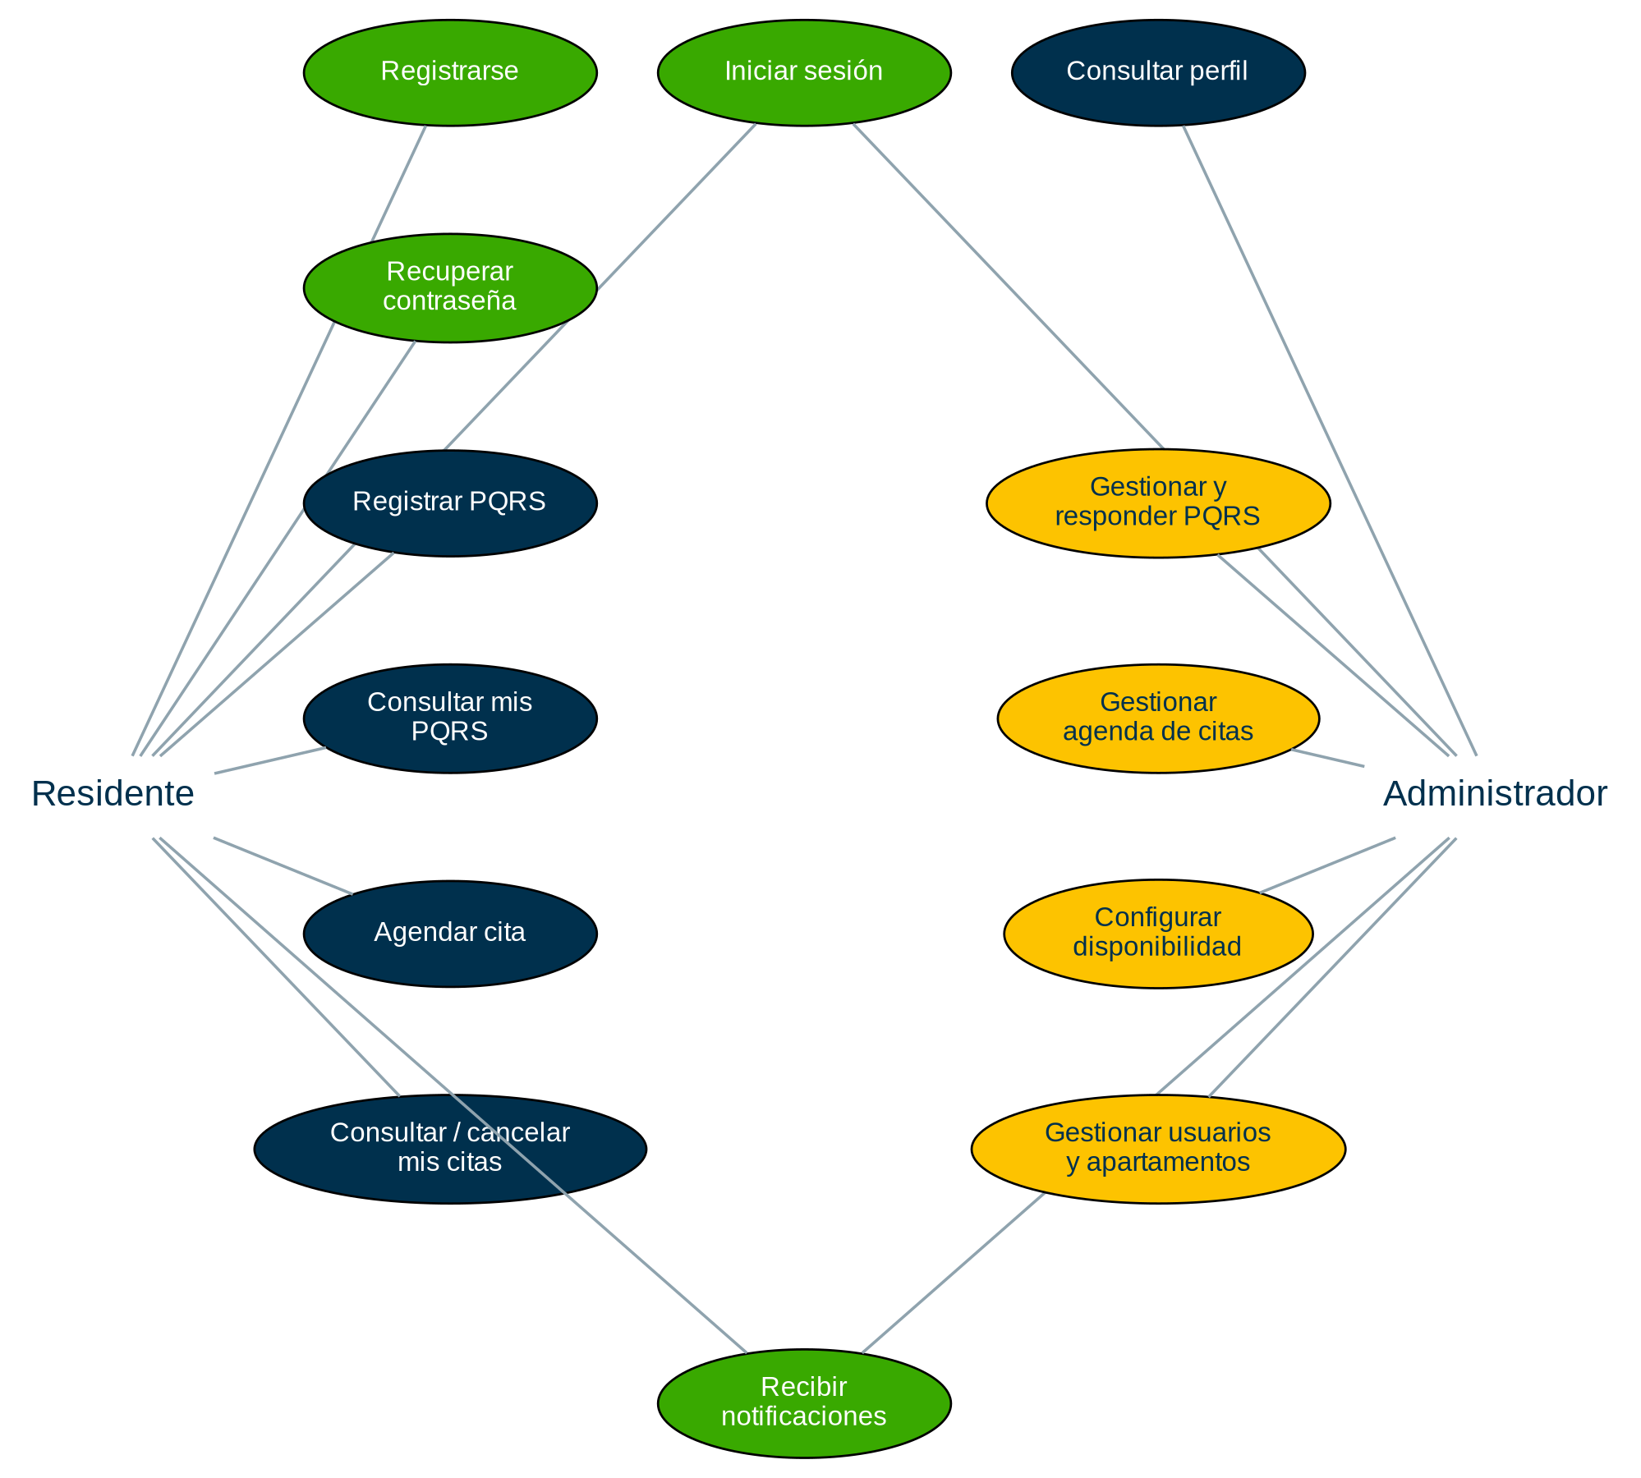
Diagrama Casos de Uso

Slide 15
Pruebas de software
Caja blanca
Caja negra
Se valida la lógica interna del código del backend (servlets y DAO), verificando consultas y manejo de conexiones.
Se navega el sistema como lo haría un usuario real, verificando que cada requisito funcional (REQ) se cumpla sin mirar el código.
✓ PU-1 Registro e inicio de sesión
✓ Registro e inicio de sesión
✓ PU-2 Registro de PQRS
✓ Registro y consulta de PQRS
✓ PU-3 Gestión de citas (CRUD)
✓ Agendamiento y cancelación de citas
✓ PU-4 Gestión de usuarios y apartamentos
✓ PU-5 Envío de notificaciones
✓ Panel administrativo y gestión de usuarios

Slide 16
Conclusiones
Creación de aplicación web
Se crea exitosamente una aplicación web que centraliza la gestión de PQRS y citas, reduciendo el impacto de la gestión manual en conjuntos residenciales.
Experiencia de usuario
Gestión de PQRS
Interfaz clara y sencilla para residentes y administración, validada durante las pruebas del sistema.
El sistema permite registrar, responder y hacer seguimiento a cada PQRS de forma organizada.
Trabajo futuro: app móvil para residentes, reportes estadísticos y envío de notificaciones por correo electrónico.

